Slide 1
 +381 23 542-015 Beogradska BB, 23000 Zrenjanin, Srbija  office@nodular.rs @ www.nodular.rs

Slide 2
Jun 2018, Beograd

Slide 3
NODULAR D.O.O.
Firma je osnovana u decembru 2012. godine i do sada broji 165 zaposlenih;
U programu se nalaze kanalizacioni, telefonski i vodovodni poklopci, kanalske i linijske rešetke, kanalska armatura, ukrasna galanterija i kaminski program;
Proizvodi se izrađuju od sivog (SL500) i nodularnog liva (NL600);
Proizvodnja se obavlja na dve linije, Kunkel Wagner i Disamatic;

Slide 4
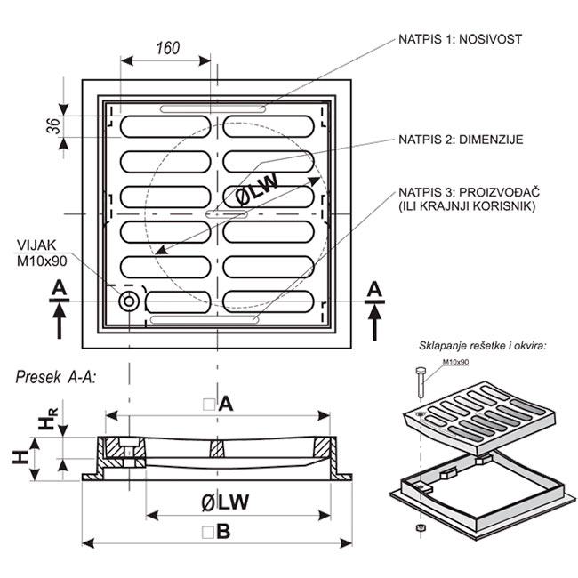
KANALSKA GALANTERIJA Kan. rešetka 400×400mm C250, ovalna

Slide 5
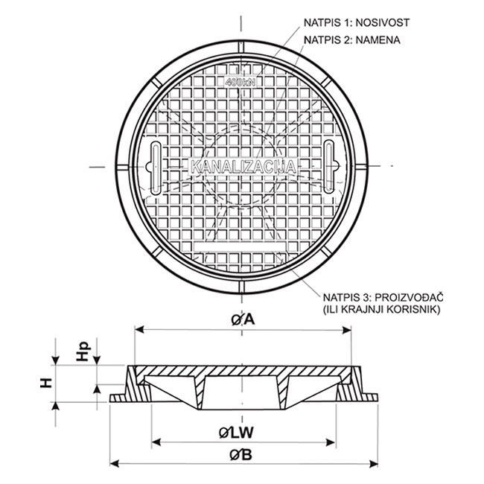
KANALSKA GALANTERIJA Kan. šaht Ø600 D400

Slide 6
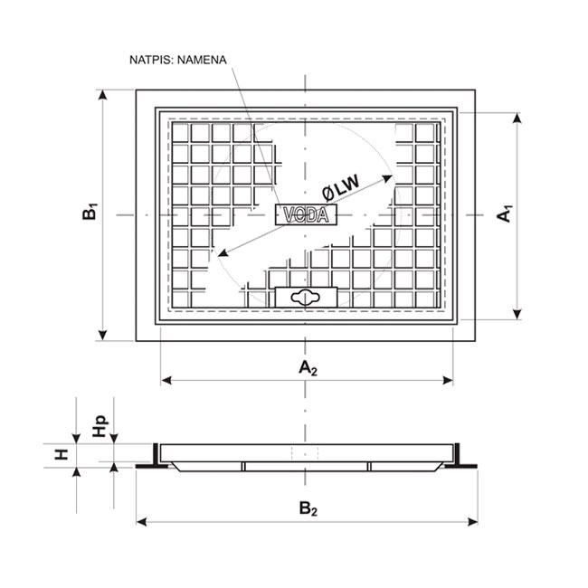
KANALSKA GALANTERIJA Vodovodni šaht 520×370 mm

Slide 7
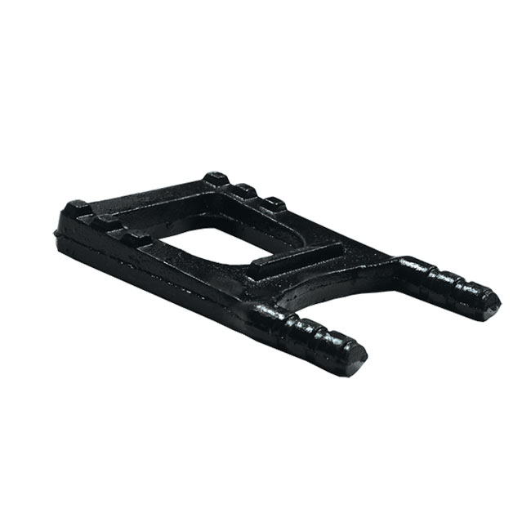
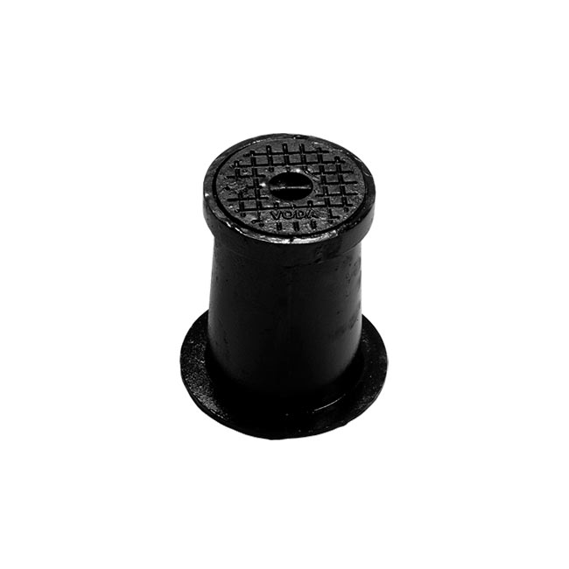
KANALSKA GALANTERIJA
Penjalica SZ41
Zaštitna kapa

Slide 8
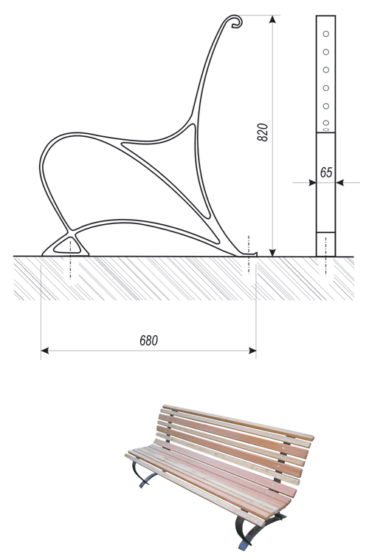
UKRASNA GALANTERIJA Parkovska klupa

Slide 9
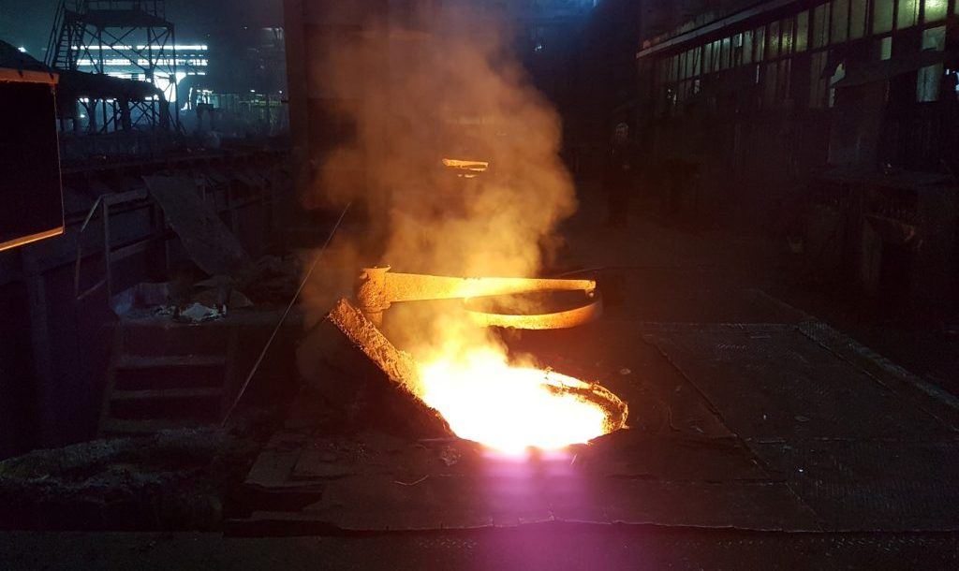
TOPIONICA
Trenutna proizvodnja se obavlja u dve lončaste (indukcione) peći kapaciteta od po 10t koje se presipaju u sabirnu peć (ELIN) koja je kapaciteta 43t i opslužuje liniju Kunkel Wagner.
U planu je pokretanje još jedne peći kapaciteta 10t.

Slide 10
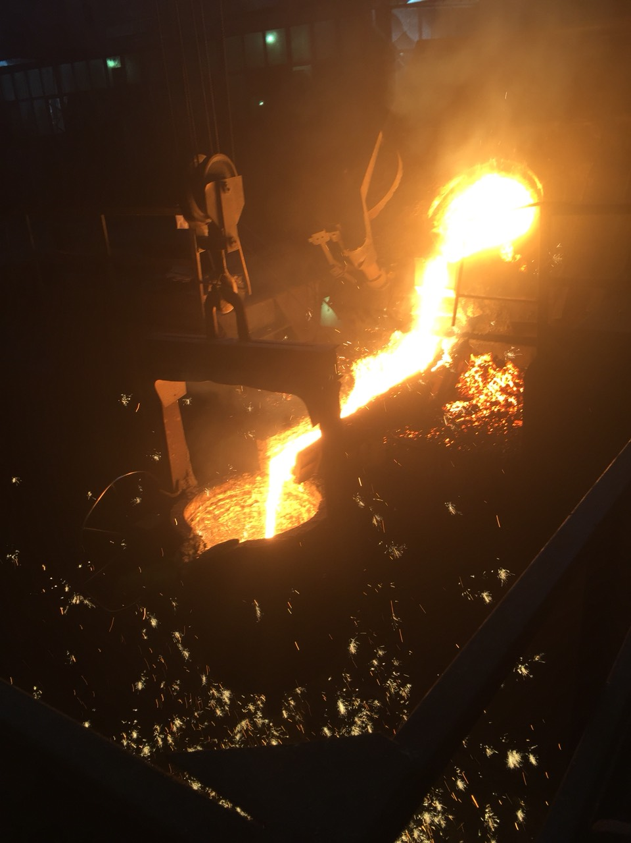
Temperature livenja:
Indukcione peći: 1550 °C
Sabirna peć: 1490-1520 °C
CIME: 1500 °C
Pored ELIN-a fabrika poseduje i livnu mašinu CIME kapaciteta 7t koja opslužuje Disamatic liniju;

Slide 11
KALUPARNICA
Priprema peska:
Mešanje povratnog peska i vode
Dodavanje aditiva (inakol, bentonit, beli pesak...) i mešanje do homogene smeše
Formiranje kalupa:
Odvođenje peska do bunkera kaluparske mašine
150-280 kalupa/h

Slide 12
PROCES LIVENJA
Pripremljeni liv se preko ulivnih čaša sipa u kalupe (PMC - livna staza 14m) – gotov odlivak
SBC transporter (38m) – staza za hlađenje

Slide 13
ZAVRŠNI PROCESI
Peskarenje (izduvavanje peska i prašine...)
Brušenje (uklanjanje nepravilno zalivenih delova i svođenje odlivka na tačne dimenzije)
Farbanje
Montaža sklopova (sklapanje ramova sa poklopcima i montiranje ostalih delova)
Paletiranje i strečovanje gotovog proizvoda

Slide 14
U skladu sa zahtevima kupca na proizvodima možemo da izradimo naručeni natpis, logo ili grb.
Svi ponuđeni proizvodi imaju antikorozivnu zaštitu, koja se postiže uranjanjem u crnu bitumensku masu ili plastifikacijom.

Slide 15
U svakom trenutku na našem lageru se nalazi velika količina gotovih proizvoda, a po zahtevu robu isporučujemo na Vaše odredište.

Slide 16
Hvala na pažnji!

